Slide 1
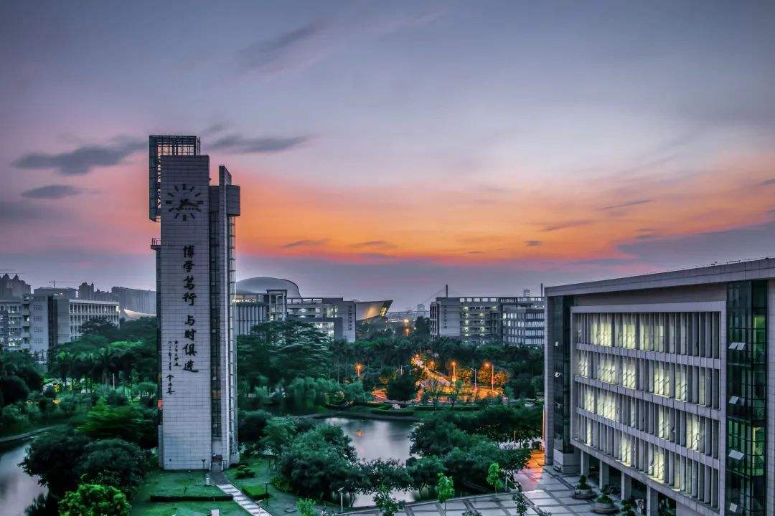


广州大学土木工程学院本科生课程
工程技术经济
主讲人：徐安

Slide 2

01 资金的时间价值
终值和现值的计算

Slide 3
F
i
0 1 2 3 4 5 6 n
P
一次支付现金流量图

Slide 4

Case 1 一次性支付现金流量终值和现值的计算
一次性支付：又称整存整付，即无论资金的流入还是流出，分别在各时间点上只发生一次。
假设有一项资金P，计算期利率 i，按复利计算，n期以后的本利和 F为多少？（终值计算）
$F=P{（1+i）}^{n}$
${（1+i）}^{n}称为$中值支付系数，用$(F/P,i,n)$

Slide 5

现值 终值
【例】某公司借款1000万元，年利率10%，按复利计算，请问5年末连本带利需一次性偿还多少？
$F=P{（1+i）}^{n}=1000×{（1+10\%）}^{5}=1610.51万元$

Slide 6

终值 现值
（现值计算）已知F，求P
$P=F\frac{1}{{（1+i）}^{n}}$
${（1+i）}^{−n}$ 称为一次性支付现值系数。用符号$(P/F,i,n)$表示，也可以称之为折现系数或贴现系数。

Slide 7

终值 现值
【例】某公司希望所投资项目5年末有1000万现金，年复利率 i=10%，请问现在一次性需投入多少？
$P=F\frac{1}{{（1+i）}^{n}}=1000×{（1+10\%）}^{−5}=620.9$ 万元
在工程经济评价中，常常把各时间点发生的现金流折算为现值，并按照现值大小的代数和作出决策。

Slide 8

现值
1、正确$选择折现率$
2、注意现金流分布情况。同样的金额，收益越早越好，投资越晚越好。

Slide 9
等额支付系列现金流量的终值和现值
F
i
……
0 1 2 3 4 …… n
A

Slide 10

A称为年金，指发生在某一特定时间序列各计息期末等等额资金序列
等额支付系列现金流量的终值为：
$F=A\frac{{(1+i)}^{n}−1}{i}$ 也记为$(F/A,i,n)$
例：某投资人若10年内每年末存10万元，年利率8%，问10年末本利和为多少？
$F=A\frac{{(1+i)}^{n}−1}{i}=10×\frac{{（1+8\%）}^{10}−1}{8\%}=144.87 万元$

Slide 11

$$P=A\frac{{(1+i)}^{n}−1}{i{（1+i）}^{n}}$$
变化：已知年金求现值

Slide 12
单选题
1分
某人欲将剩余的资金存入银行，存款利率为6%，按复利计。若10年内每年年末存款2000元，第10年年末本利和为（ ）
A
20000元
B
21200元
C
26362元
D
29943元
提交

Slide 13
单选题
1分
某人在银行存款，存款利率为6%，按复利计，若想在第4年年末取款8750元，从现在起4年内每年年初应存入银行（ ）
A
1887元
B
2000元
C
2188元
D
2525元
提交

Slide 14
单选题
1分
现存款1000元，年利率12%，复利按季计息，第2年年末的本利和为（ ）
A
1240元
B
1254元
C
1267元
D
1305元
提交

Slide 15
讨论：股票的估值模型-----
未来现金流折现
推动股价长周期涨跌的根本动力是什么？

Slide 16


感谢聆听！

